Slide 1
ПРОДОЛЬНАЯ И ПОПЕРЕЧНАЯ НЕРОВНОСТЬ ДОРОЖНЫХ ПОКРЫТИЙ

Slide 2
ОБЩАЯ ХАРАКТЕРИСТИКА НЕРОВНОСТИ ДОРОЖНЫХ ПОКРЫТИЙ
Ровность дороги – это харак­теристика поверхности дороги, определенная наличием неровно­стей или отклонений фактической поверхности от проектной, вызывающих при проезде автомобиля колебания его колес и ку­зова. Различают продольную и поперечную ровность.
Под воздействием внешних сил и процессов, протекающих в земляном полотне и дорожной одежде, на проезжей части возникают различные неровности:
волны;
колеи;
выбоины;
просадки;
прогибы и др.

Slide 3
К основным причинам образования неровностей покрытия относят:
высокую транспортную нагрузку;
недостаточную прочность и сдвигоустойчивость дорожных одежд, применение слабопрочных материалов в конструктивных слоях покрытия;
нарушение требований к ровности покрытий при строитель­стве и низкое качество работ по возведению земляного полотна и дорожной одежды;
необеспеченный водоотвод и пучинообразование;
износ, деформации и разрушения покрытия под действием транспорта и климатических факторов и несвоевременные рабо­ты по устранению этих дефектов.

Slide 4
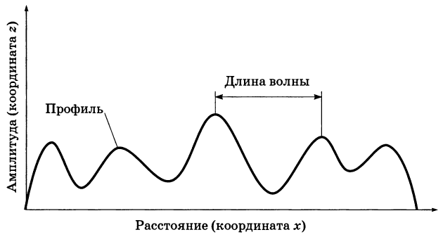
Рис. 6.1.1 – Иллюстрация профиля поверхности покрытия, амплитуды и длины волны (амплитуда и длина волны с математической точки зрения изображены условно)

Slide 5
По влиянию на колебания автомобиля неровности можно раз­делить на три группы:
макронеровности;
микронеровности;
ше­роховатость.
Макронеровности состоят из длинных плавных неровностей с длиной волны 50 м и более. Макронеровности влияют на работу двигателя автомобиля и режим его движения, но практически не вызывают колебаний автомобиля на подвеске. Фактически это продольный профиль дороги и при анализе ровности его не рас­сматривают.
Микронеровности формируют микропрофиль поверхности, со­стоят из неровностей длиной от 10 см до 50 м, которые вызывают значительные колебания автомобиля на подвеске. Это и есть соб­ственно характеристики ровности.
Шероховатость – это совокупность неровностей с длиной вол­ны до 10 см, которые не вызывают низкочастотных колебаний автомобиля на подвеске, так как их воздействие поглощают шины. Поэтому при анализе ровности шероховатость не учитывают.

Slide 6
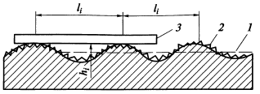
Рис. 6.1.2 – Параметры ровности покрытий
1 – шероховатость покрытия; 2 – микронеровности; 3 – измерительная план­ка; l_{i} – расстояния между неровностями или длина волны; h_{i} – глубина впадин или высота неровностей

Slide 7
Для оценки ровности применяются различные методы. В качестве численных критериев используются:
величина и число просветов (в миллиметрах) под изме­рительной рейкой;
сумма сжатий рессор автомобиля или специального прице­па (в сантиметрах на 1 км) при движении со скоростью 50 км/ч;
коэффициент ровности;
индекс ровности покрытия IRI и др.
Во многих странах мира принят международный индекс ров­ности IRI (International Roughness Index), в котором показатели ровности оценивают расчетной суммой амплитуд колебаний под­рессоренной массы, выраженной в метрах на 1 км.

Slide 8
СИСТЕМА ИЗМЕРЕНИЯ РОВНОСТИ
ДОРОЖНОГО ПОКРЫТИЯ
По принципу дей­ствия различают приборы:
регистрирующие геометрические параметры неровностей (непосредственного измерения) – рейки разнообразных конструкций, прибор МЕРЛИН, профилографы, виаграфы, уклономеры, профилометры, нивелиры и др.;
импульсного дей­ствия, измеряющие колебания или перемещения отдельных элементов автомобиля (измеряющих величину механического или электрического импульса, или перемещения отдельных частей автомобиля при наезде на неровность, косвенно характеризующих ровность поверхности покрытия) – различные толчкомеры (приборы с обратной реакцией), акселерометры;
инерционного действия, динамически преобразующие продольный профиль дороги - динамометрический прицеп ПКРС-2У, в котором измеряются вертикальные колебания подрессорной массы, возникающие в результате наезда на неровность и др.

Slide 9
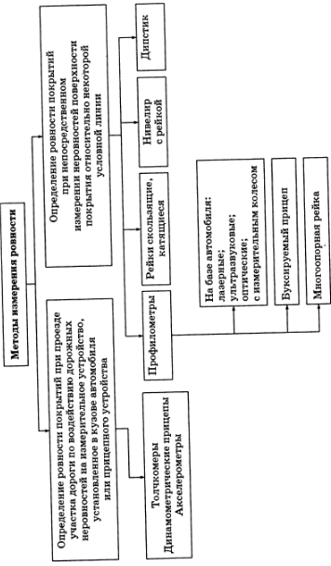
Рис. 6.2.1 – Классификация методов определения ровности покрытия

Slide 10
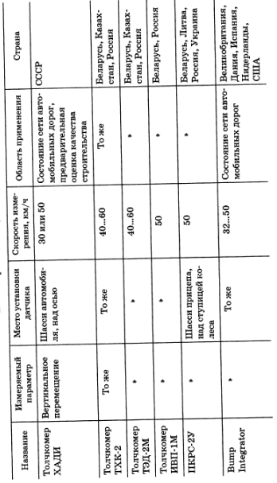
Таблица 6.2.1 – Характеристика основных измерительных систем, определяющих воздействие неровностей на измерительное устройство

Slide 11
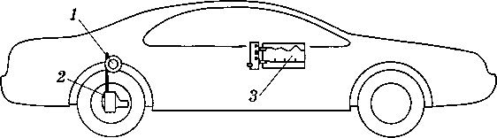
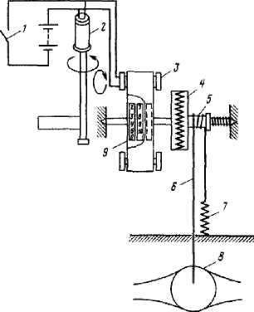
Рис. 6.3.1 – Измерительная система, оборудованная толчкомером:
1 – толчкомер; 2 – ведущий мост; 3 – записывающее устройство
Рис. 6.3.2 – Схема толчкомера ТХК-2 конструкции Казахского филиала СоюздорНИИ:
1 – кнопка включения электродвигателей;
2, 3 – электродвигатели;
4 – храповая муфта;
5 – барабан;
6 – гибкий трос;
7 – натянутая пружина;
8 – задний мост автомобиля;
9 – счетный механизм

Slide 12
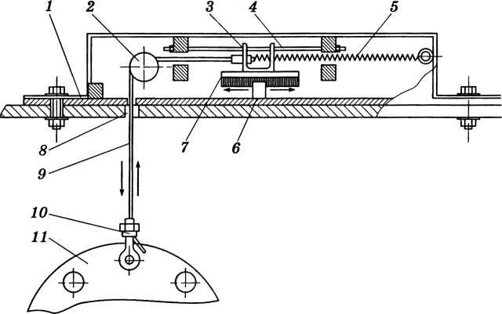
Рис. 6.3.3 – Схема механической части толчкомера ИВП-1М:
1 – корпус; 2 – направляющий ролик; 3 – полозковый механизм; 4 – направляющие штанги; 5 – пружина; 6 – электронная оптопара; 7 – ходо­вая пластина; 8 – отверстие в полу кузова автомобиля; 9 – трос; 10 – за­жимное устройство для закрепления троса; 11 – задний мост автомобиля

Slide 13
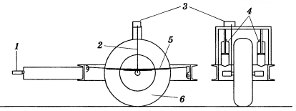
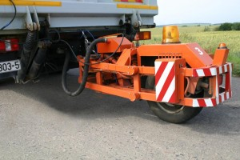
Рис. 6.3.4 – Измеритель ровности ВРR:
1 – прицепное устройство; 2 – трос; 3 – дорожный счетчик; 4 – амортизатор; 5 – рессора; 6 – колесо
Рис. 6.3.5 – Динамометрический прицеп ПКРС-2У

Slide 14
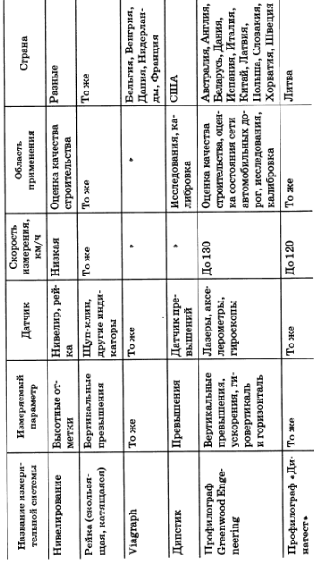
Таблица 6.4.1 – Характеристика основных измерительных систем, определяющих неровности автомобильной дороги

Slide 15
